Slide 1

Perspectivas do Ensino Médio no Brasil
MARIA HELENA GUIMARÃES DE CASTRO
agosto de 2017

Slide 2

EDUCAÇÃO NO BRASIL
Avanços nas últimas décadas
Educação no país vem progredindo a passos lentos
Grande desafio: mais qualidade e equidade na educação básica
Os desafios do ensino médio e da formação de professores

Slide 3
ENSINO MÉDIO - CENÁRIO
    Etapa final da educação básica: representa o mínimo de escolaridade na formação do cidadão para a vida
    Total de 8 milhões de alunos
    Cobertura estagnada: 60% dos jovens de 15 a 17 anos estão matriculados no ensino médio
    1,7 milhões de jovens de 15 a 17 anos estão fora da escola
Notes:
Fontes:
- IDEB: INEP
desempenho: INEP
1,7 milhão nem-nem: IBGE.
- 82%: PNAD/IBGE/Anuário Todos pela Educação 2016
- População jovem: Elaboração SAE/PR

Slide 4
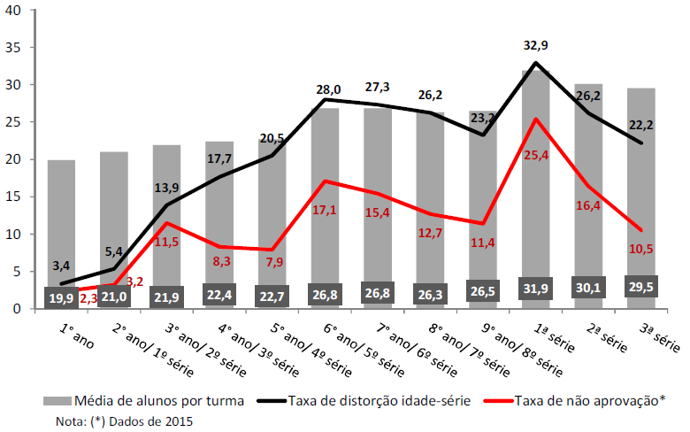
ENSINO MÉDIO – Distorção Idade-série e Não aprovação
Fonte: INEP - Censo escolar da Educação Básica 2016
Notes:
Fontes:
- IDEB: INEP
desempenho: INEP
1,7 milhão nem-nem: IBGE.
- 82%: PNAD/IBGE/Anuário Todos pela Educação 2016
- População jovem: Elaboração SAE/PR

Slide 5
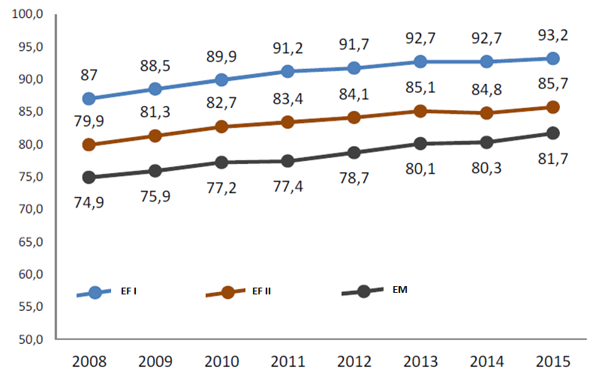
ENSINO MÉDIO – TAXA DE APROVAÇÃO
Fonte: INEP - Censo escolar da Educação Básica 2016
Notes:
Fontes:
- IDEB: INEP
desempenho: INEP
1,7 milhão nem-nem: IBGE.
- 82%: PNAD/IBGE/Anuário Todos pela Educação 2016
- População jovem: Elaboração SAE/PR

Slide 6
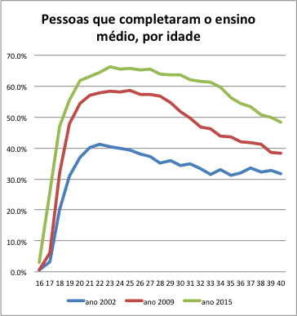
ENSINO MÉDIO - CONCLUINTES
Fonte: PNAD
Notes:
Fontes:
- IDEB: INEP
desempenho: INEP
1,7 milhão nem-nem: IBGE.
- 82%: PNAD/IBGE/Anuário Todos pela Educação 2016
- População jovem: Elaboração SAE/PR

Slide 7
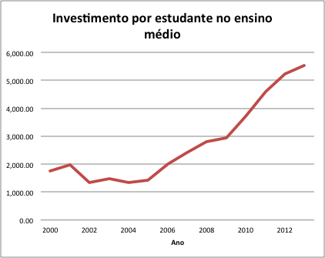
ENSINO MÉDIO - INVESTIMENTO
Fonte: INEP
Notes:
Fontes:
- IDEB: INEP
desempenho: INEP
1,7 milhão nem-nem: IBGE.
- 82%: PNAD/IBGE/Anuário Todos pela Educação 2016
- População jovem: Elaboração SAE/PR

Slide 8
ENSINO MÉDIO – RESULTADOS
    IDEB estagnado desde 2011
    O desempenho em língua portuguesa e matemática é menor hoje do que em 1997
    SAEB/PROVA BRASIL – Baixo índice de aprendizagem
      78,2% não sabem o esperado em Língua Portuguesa ao final do Ensino Médio
      90,7% não sabem o esperado em Matemática ao final do Ensino Médio
Notes:
Fontes:
- IDEB: INEP
desempenho: INEP
1,7 milhão nem-nem: IBGE.
- 82%: PNAD/IBGE/Anuário Todos pela Educação 2016
- População jovem: Elaboração SAE/PR

Slide 9
AMPLIAÇÃO DA
CARGA HORÁRIA
FLEXIBILIDADE
Novo Ensino Médio: uma mudança na estrutura curricular do modelo atual

Slide 10
NOVO ENSINO MÉDIO
AMPLIAÇÃO DA
CARGA HORÁRIA
FLEXIBILIDADE
Substituição de um modelo único do currículo por um modelo diversificado e flexível
Oferta de itinerários formativos para atender à multiplicidade de interesses dos estudantes para aprofundamento de conteúdos não obrigatórios
Formação geral sólida oferecida pela BNCC e itinerários formativos

Slide 11
AMPLIAÇÃO DA
CARGA HORÁRIA
FLEXIBILIDADE
Como a reforma do Ensino Médio pretende mudar o cenário atual?

Slide 12
NOVO ENSINO MÉDIO
AMPLIAÇÃO DA
CARGA HORÁRIA
Nova estrutura: valorização do protagonismo juvenil
Flexibilidade: o estudante poderá escolher até duas áreas para aprofundar os seus estudos de acordo com seu projeto de vida
Currículo: terá uma parte comum e obrigatória a todos (Base Nacional Comum Curricular) e outra parte flexível
Formação técnica profissional integrada à carga horária do ensino médio
FLEXIBILIDADE

Slide 13
NOVO ENSINO MÉDIO - BNCC
A BNCC definirá as competências e conhecimentos essenciais que deverão ser oferecidos a todos os estudantes na parte comum ( 1.800 horas) abrangendo as 4 áreas do conhecimento:
  I – linguagens e suas tecnologias
  II – matemática e suas tecnologias
  III – ciências da natureza e suas tecnologias
  IV – ciências humanas e suas tecnologias
FLEXIBILIDADE
AMPLIAÇÃO DA
CARGA HORÁRIA

Slide 14
NOVO ENSINO MÉDIO – CARGA HORÁRIA
A carga horária mínima anual será ampliada de forma progressiva, devendo os sistemas de ensino oferecer até 2021 pelo menos 1.000 horas anuais
Sete estados brasileiros já oferecem 1.000 horas anuais nos sistemas de ensino médio (SP, SC, RS, CE, DF, ES, GO)
A carga horária destinada ao cumprimento da BNCC não poderá ser superior a 1.800 horas do total da carga horária do ensino médio
FLEXIBILIDADE
AMPLIAÇÃO DA
CARGA HORÁRIA

Slide 15
NOVO ENSINO MÉDIO - IMPLEMENTAÇÃO
FLEXIBILIDADE
A implementação será gradual, após a aprovação da BNCC, em parceria com os estados
O sistemas de ensino irão estabelecer cronograma de implementação no 1º ano subsequente à data de publicação da BNCC e iniciar o processo de implementação a partir do 2º letivo subsequente à homologação da BNCC
AMPLIAÇÃO DA
CARGA HORÁRIA

Slide 16
NOVO ENSINO MÉDIO - DESAFIOS
Formação de professores
Adequação dos currículos à BNCC
Implementação
Materiais didáticos
ENEM
Financiamento
FLEXIBILIDADE
AMPLIAÇÃO DA
CARGA HORÁRIA

Slide 17
Obrigada!
mariahelena@mec.gov.br
Notes:
Fontes:
- IDEB: INEP
desempenho: INEP
1,7 milhão nem-nem: IBGE.
- 82%: PNAD/IBGE/Anuário Todos pela Educação 2016
- População jovem: Elaboração SAE/PR

